Slide 1
材料清单：
核心模块 * 1
usb转ttl* 1
扩展模块 * 1
蜂鸣器* 1

Slide 2

MX1109 - 音乐画

Slide 3
01
简谱的知识
02
伴着音乐作画
课程目录
CONTENTS
03
我们还能怎么玩 ?
04
分享学到的知识

Slide 4
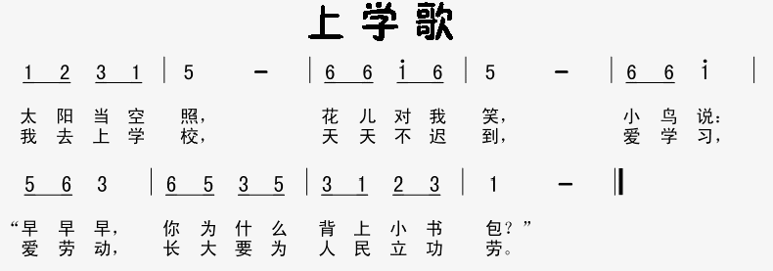

Q
你认识简谱吗？

Slide 5
简谱的知识
7
音符
6
1、2、3、4、5、6、7 代表了
哆、来、米、发、索、拉、西，
后一个音比前一个音高一度
5
4
3
2
1

Slide 6
简谱的知识
7
6
5
4
3
高低音
2
1
高音
7
记在音符下面的小圆点，叫低音点，它表示将音调降低了一个八度。音符上面的小圆点，叫高音点，它表示将音调升高了一个八度
6
5
4
3
2
1
中音
7
“7”比“1”要低一度，“1”比“7”要高一度。
6
5
4
3
2
1
低音

Slide 7
简谱的知识
节拍
一拍为1秒。不加节拍符号的音符为一拍，例如“1”代表发出一秒钟“哆”的声音。下面有一道线的音符为半拍，例如“1”代表发出半秒钟“哆”的声音。后面跟有一道线的意思是增加一拍，例如“1-”代表发出两秒钟“哆”的声音， “1--”代表发出三秒钟“哆”的声音。

Slide 8
01
简谱的知识
02
伴着音乐作画
课程目录
CONTENTS
03
我们还能怎么玩 ?
04
分享学到的知识

Slide 9
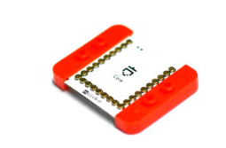
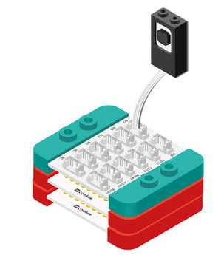

功能清单
模块清单
组合实现
1. 核心控制（MCU）
2. USB模块（Usb）
3. 扩展模块（Hub）
4. 蜂鸣器

Slide 10
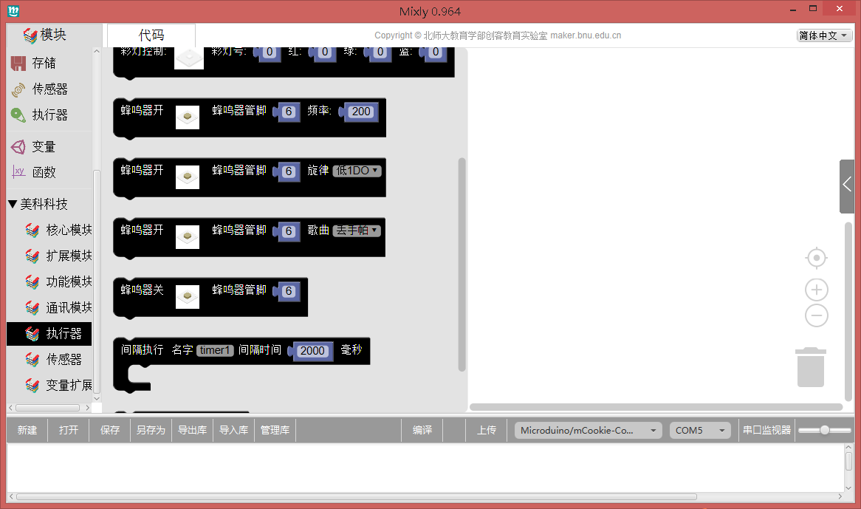
伴着音乐作画
在“执行器”选项卡中将“蜂鸣器开”模块拖拽到编辑区

Slide 11

伴着音乐作画
数字量输出模块
选择连接蜂鸣器的管脚
旋律代表音阶
从低音Do，到高音Si，一共有21个可选音阶

Slide 12
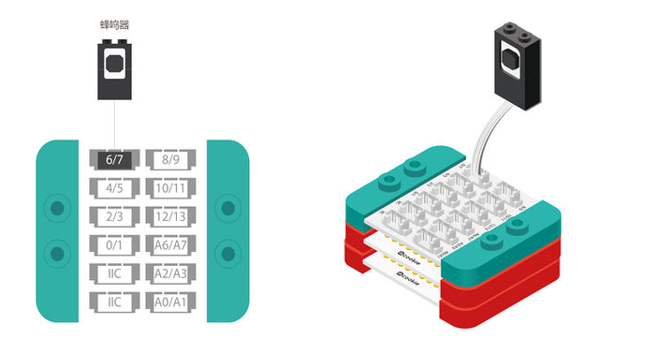
伴着音乐作画

Slide 13
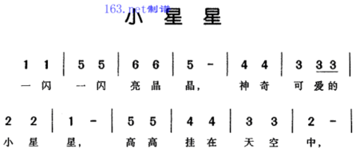
伴着音乐作画
小星星

Slide 14
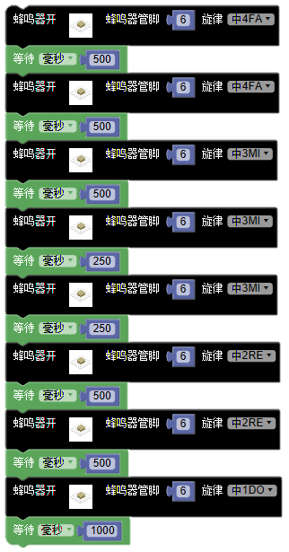
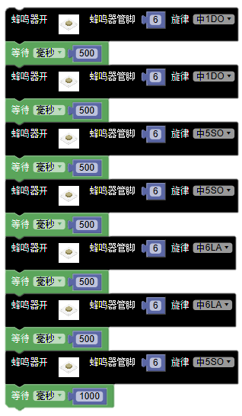
伴着音乐作画
//神
//1拍
//一
//奇
//1拍
//1拍
//闪
//可
//1拍
//1拍
//一
//爱
//1拍
//半拍
//闪
//的
//1拍
//半拍
//亮
//小
//1拍
//1拍
//晶
//星
//1拍
//1拍
//晶
//星
//2拍
//2拍

Slide 15
01
简谱的知识
02
伴着音乐作画
课程目录
CONTENTS
03
我们还能怎么玩 ?
04
分享学到的知识

Slide 16

1. 完成小星星，在音乐伴奏下给大家讲故事、画画
2. 自己找一个简谱，创作一个新的音乐，

Slide 17
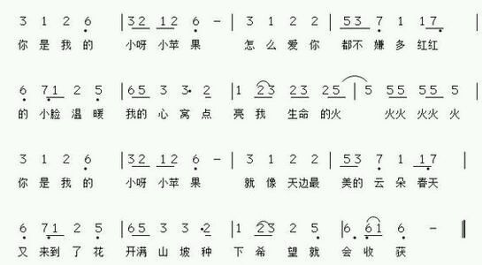
还能怎么玩？
小苹果（参考曲目）

Slide 18
01
简谱的知识
02
伴着音乐作画
课程目录
CONTENTS
03
我们还能怎么玩 ?
04
分享学到的知识

Slide 19
我们学到了什么
1. 了解了阅读简谱的方法
2. 了解了蜂鸣器模块的按音阶编程的方法
3. 掌握了利用蜂鸣器模块和延时模块写一首歌

Slide 20

想一想，练一练
1.练一练，从我们最喜欢听的儿歌里面挑选出一首，然后实现音乐画。

Slide 21

thanks

